Slide 1
CRUD com php + mysql + docker
Aluno: César Augusto
Professor: Me. Sergio Santos Silva Filho

Slide 2
Agenda
introdução (o que é um crud)
trabalhando com programação
o problema de não se utilizar o docker
soluções alternativas para esse problema: Virtual Machine, Vagrant
o que é o docker?
como subir o php e mysql usando o docker
convensão em programação
explicação do código do projeto

Slide 3
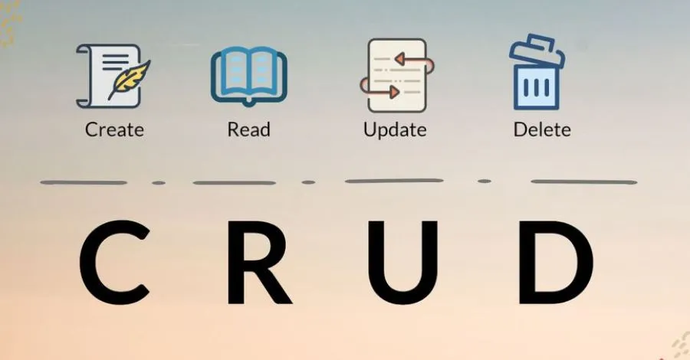
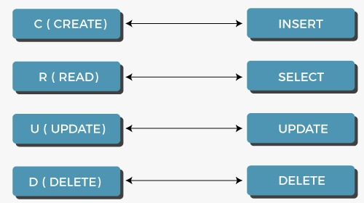
Introdução (o que é um CRUD)
Crud está diretamente ligado ao backend.
CRUD é um acrônimo.

Slide 4



Trabalhando com programação
No contexto de desenvolvimento de software temos o desenvolvimento local feito na sua máquina.
Temos o software/sistema em um ambiente remoto de homologação (ambiente de teste)
Temos o software/sistema em um ambiente remoto de (produção)
windows 10, i5 4 núcleos
VPS Linux 1 núcleo
aws EC2

Slide 5

O problema de não se utilizar docker (na minha máquina funciona)
windows 10 acer 8gb ram
macbook pro M1
linux ubuntu
windows 10 dell 16gb ram
Notes:
t

Slide 6

Virtual Machine (VM)
É preciso configurar manualmente o tamanho da máquina virtual, qual sistema operacional usar e o que vai ter dentro dele.
Isso não ajuda em times distribuídos e não é escalável
ocupa muita memória e processamento

Slide 7
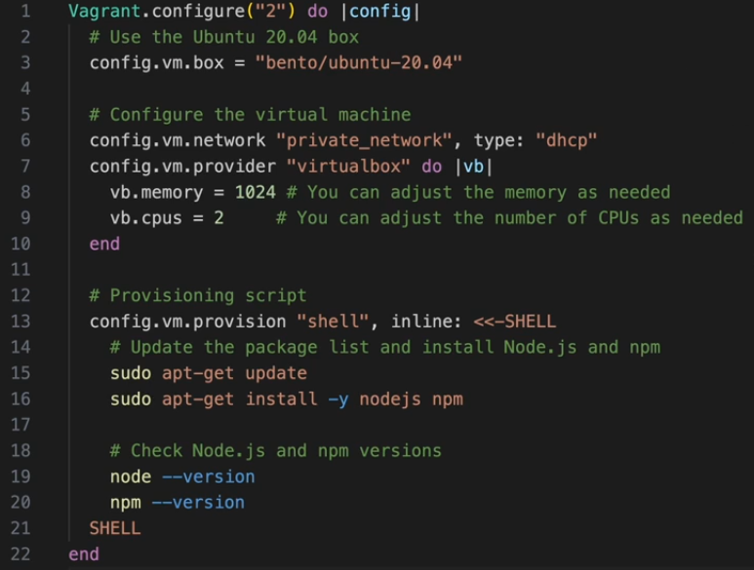
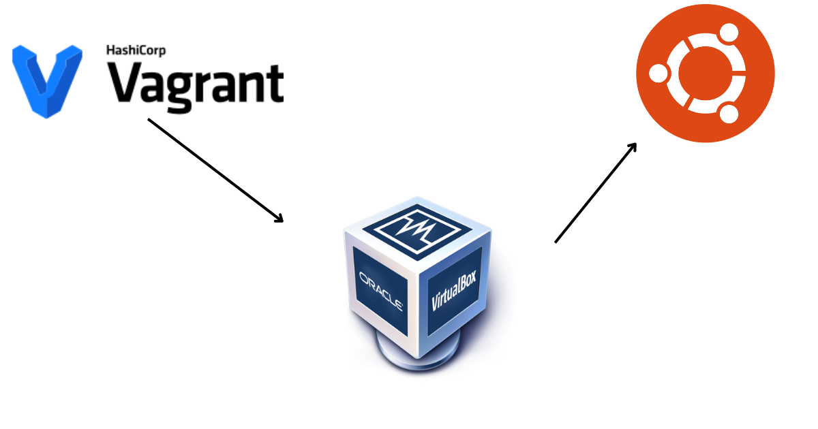
Vagrant
Ferramenta para administrar maquinas virtual onde você manualmente não precisa configurar nada.

Slide 8
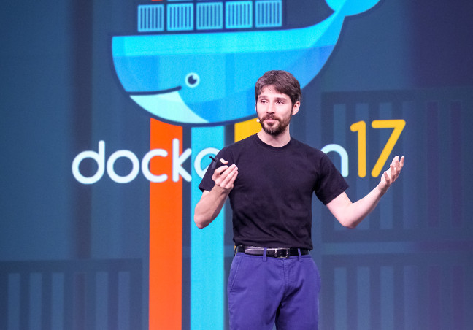
O que é o docker?
2013 Solomon Hykes começou a explorar os recursos internos do linux e se deparou com dois muito especiais um chamado de PID Namespaces (dentro do mesmo kernel conseguia isolar processos) e outro chamado de cgroups (Control Groups) fazia um controle granular de um processo como limitar memória e processamento.
Criando um Container do Docker (Sem o Docker!) - Blog 4Linux

Slide 9

O que é o docker?
Foi então que Solomon resolveu criar uma interface programática que ao invés de você criar uma máquina virtual do zero você instantaneamente agrupa recursos dentro do sistema operacional que já está rodando, e esse isolamento é chamado de containers.

Slide 10
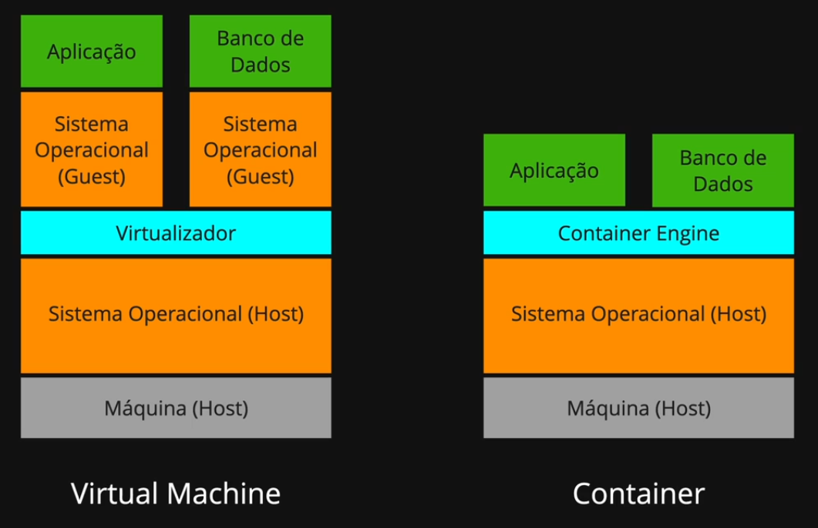
O que é o docker?

Slide 11
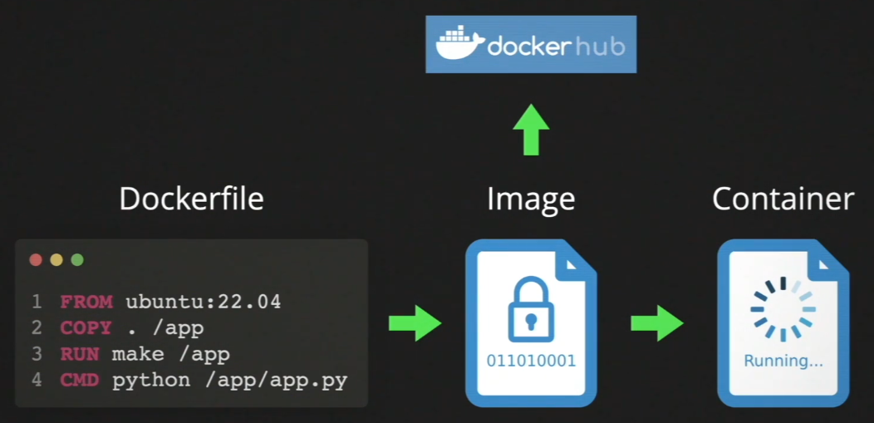
Dockerfile
dockerfile é o código fonte que define os comando que vão formar o ambiente virtual com o serviço que a gente quer consumir.

Slide 12
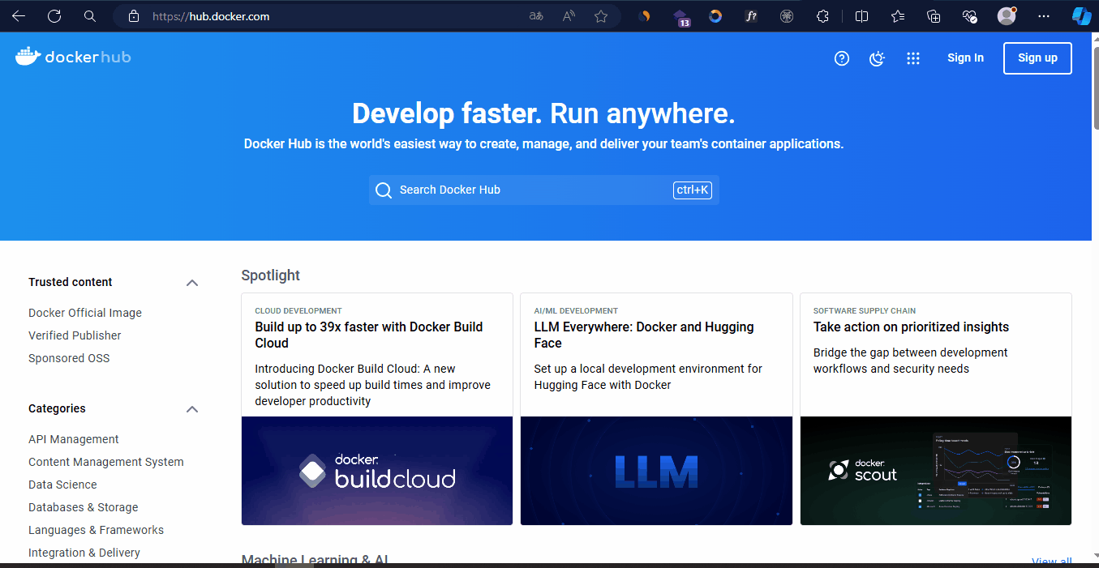
dockerhub

Slide 13
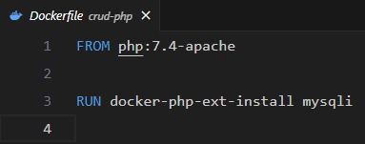
Definindo o Dockerfile do meu CRUD
FROM php:7.4-apache especifica a imagem base para o meu container (é como começar com um sistema operacional pré-configurado com PHP e Apache prontos para serem usados.)
O comando docker-php-ext-install mysqli instala a extensão mysqli, que permite que o PHP se conecte a bancos de dados MySQL.
RUN: É uma instrução no Dockerfile usada para executar comandos durante a construção da imagem.

Slide 14
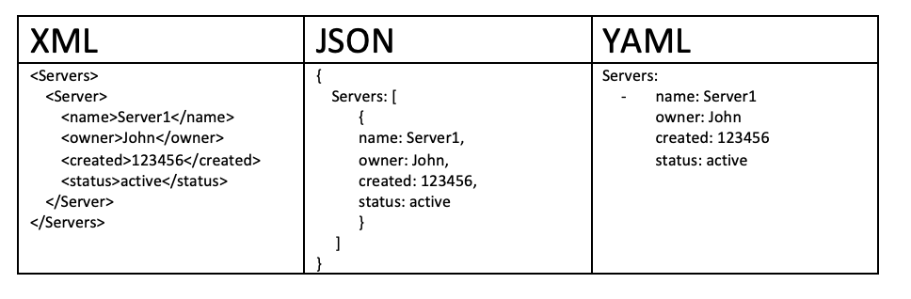
Arquivo de configuração docker-compose
YAML (YAML Ain’t Markup Language - YAML Não é Linguagem de Marcação)
YAML se parece mais com python e usa indentação.

Slide 15
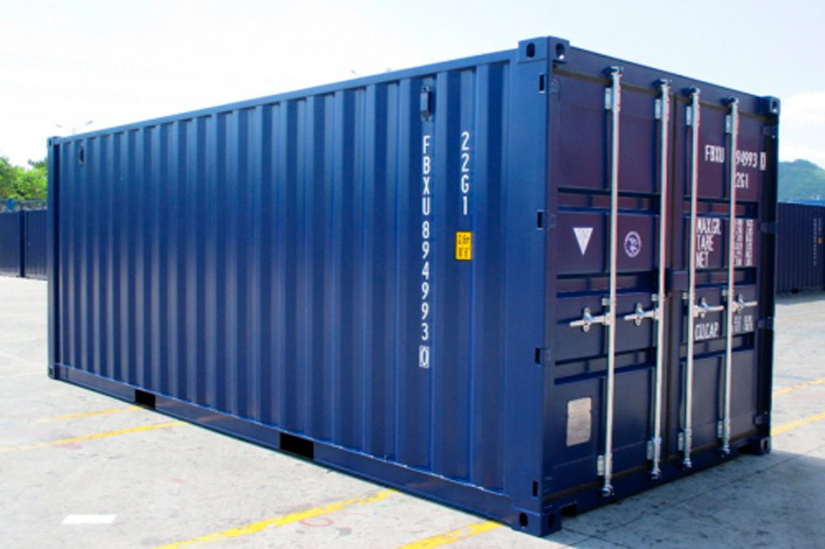
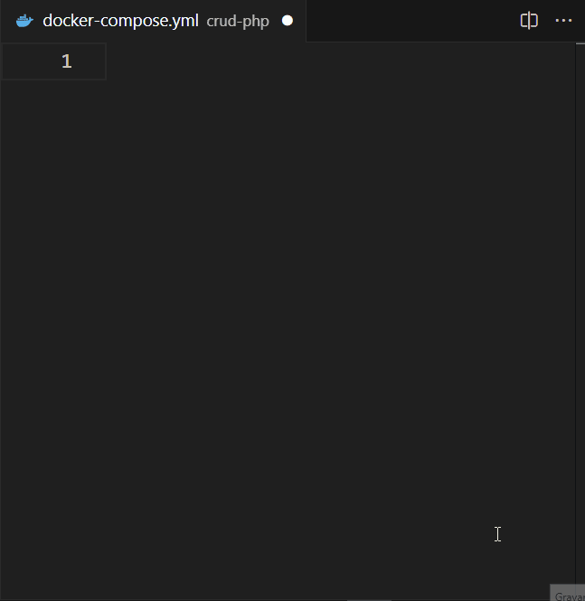
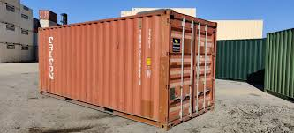
docker-compose (colocar o container em cima da baleia)
ports:
-"8080:80"
ports:
-"host:container"
ports:
-"3306:3306"

Slide 16
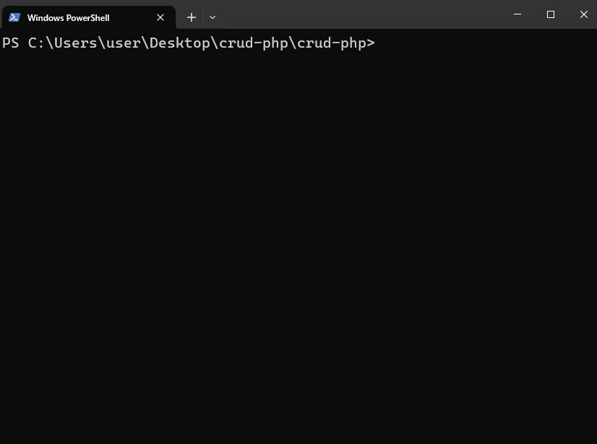
Usando o container
docker ps (process list) - mostra apenas containers que estão rodando
docker ps –all (-a) lista tudo
docker-compose up --detach (levanta o container em modo detach)
docker-compose logs -f (mostra os logs do processo do container)
docker-compose down (destrói o container)
Em processos temos exit codes: 0 (deu tudo certo) > 0 exemplo 255(deu algo de errado)

Slide 17
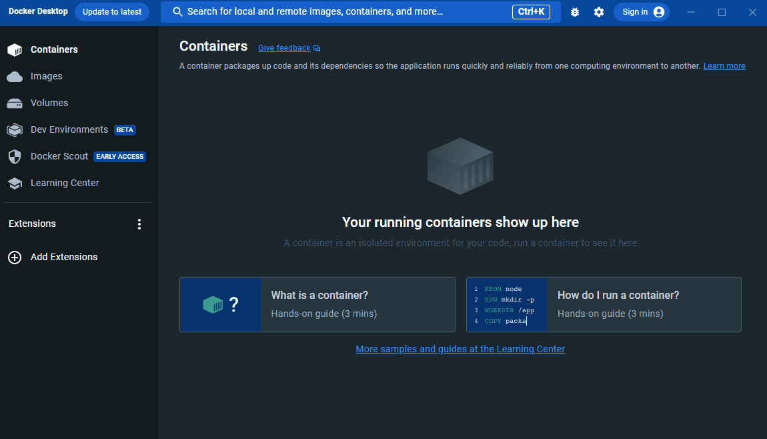
Docker Desktop

Slide 18
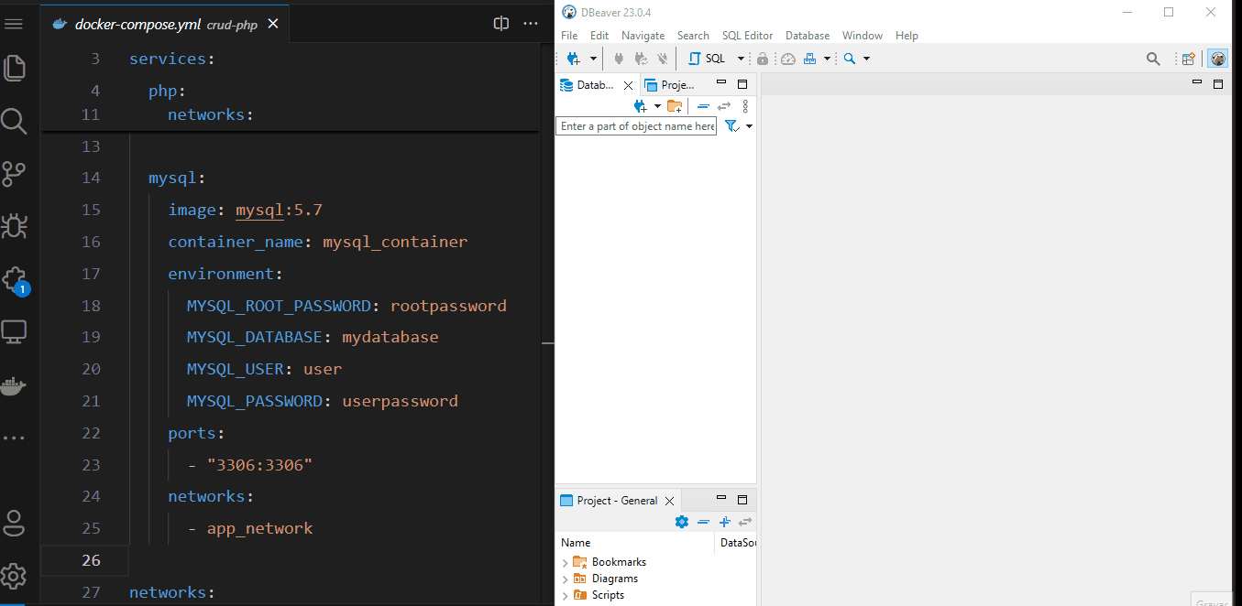
Conexão com o banco de dados

Slide 19
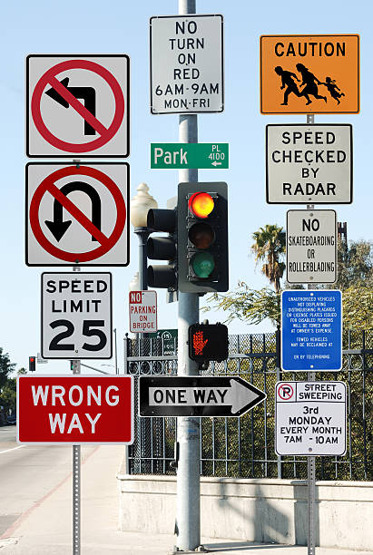
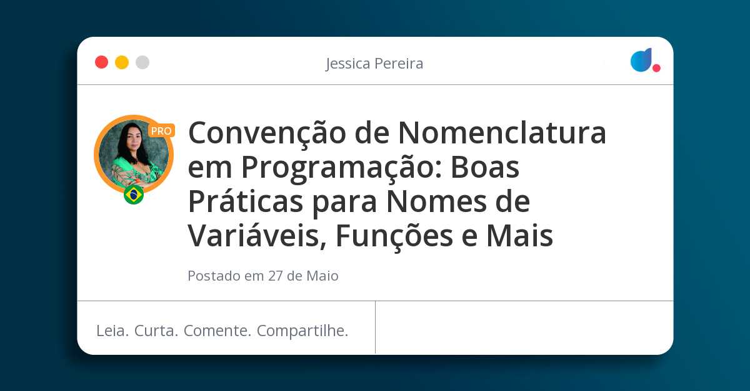

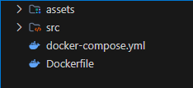
Convenção em programação

Slide 20
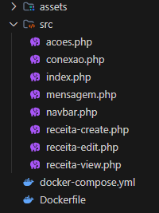
Arquivos
conexao.php (cria conexão com o banco mysql)
acoes.php (manipula operações de CRUD)
mensagem.php (exibe mensagem de alerta geralmente após uma operação de CRUD)
index.php (é a interface principal quando acessar localhost:8080)
navbar.php (componente navbar)
receita-create.php (página de criar receita)
receita-edit.php (página de editar receita)
receita-view.php (página de visualizar receita)

Slide 21
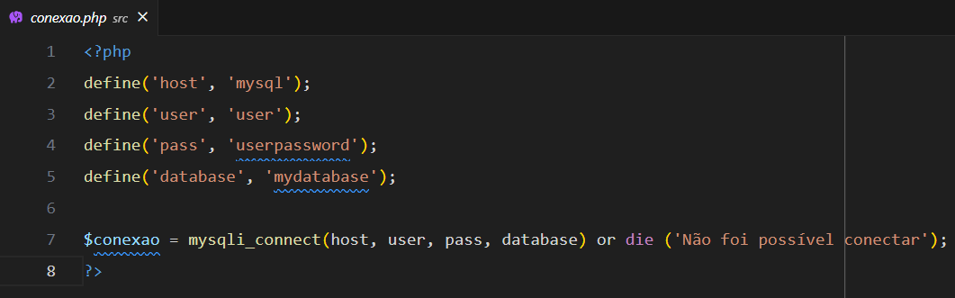
conexao.php

Slide 22
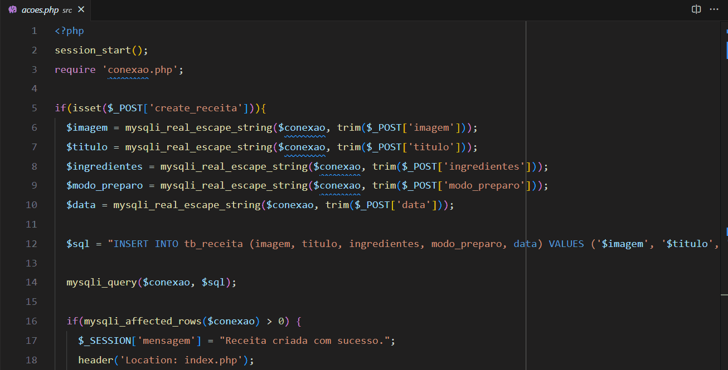
acoes.php CREATE, UPDATE, DELETE

Slide 23
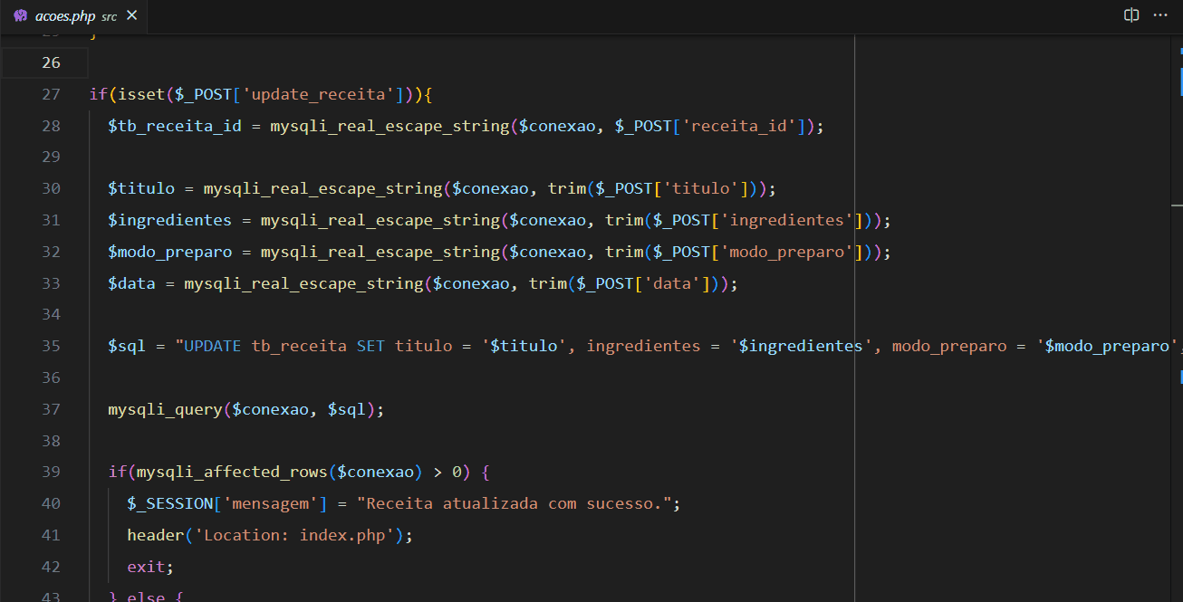
acoes.php UPDATE, DELETE

Slide 24
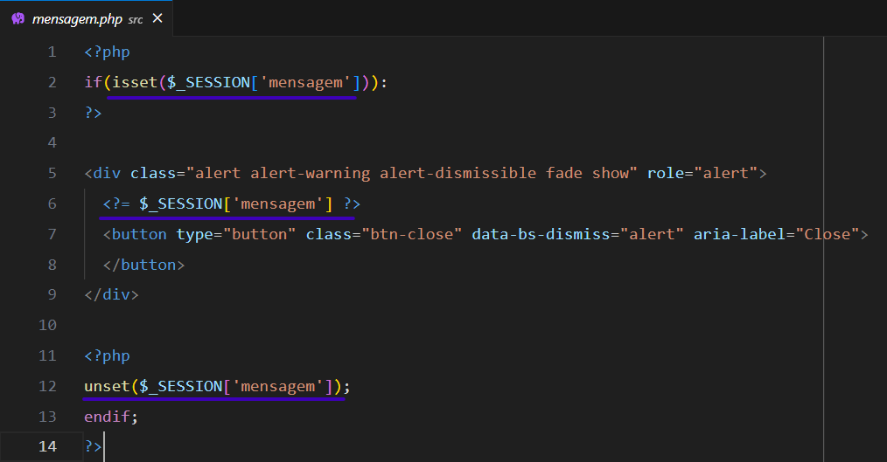

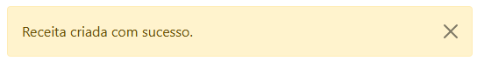
message.php
isset (verifica se existe)
unset (remove o valor da chave)

Slide 25
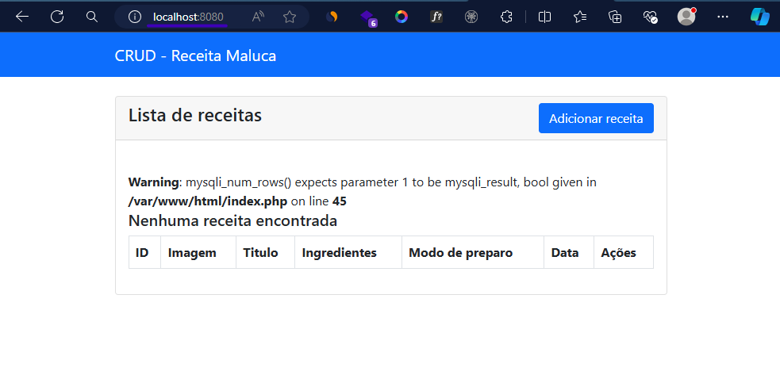
Acessando localhost:8080

Slide 26
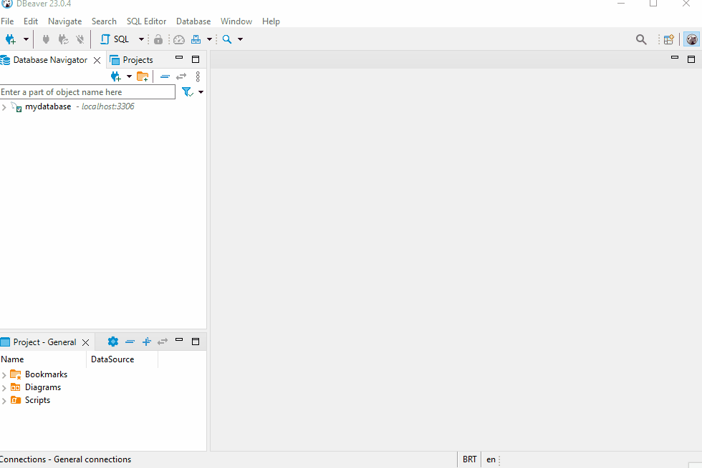
Resolvendo warning

Slide 27
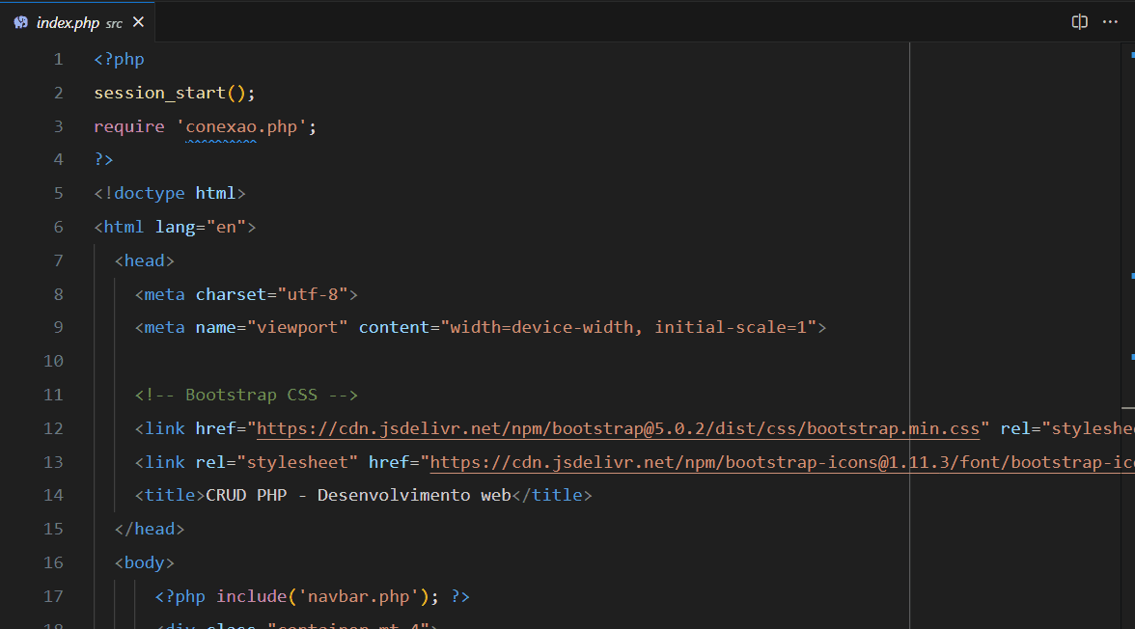
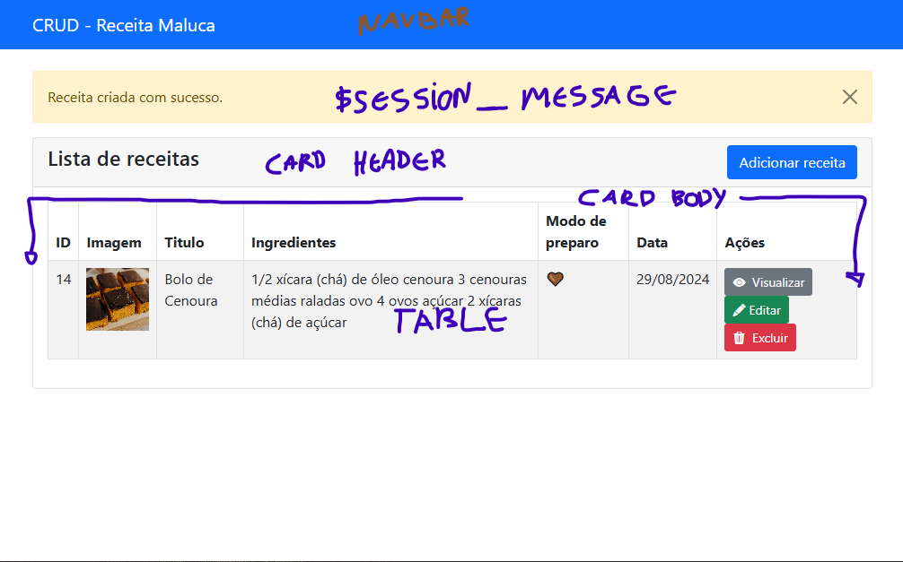
index.php

Slide 28
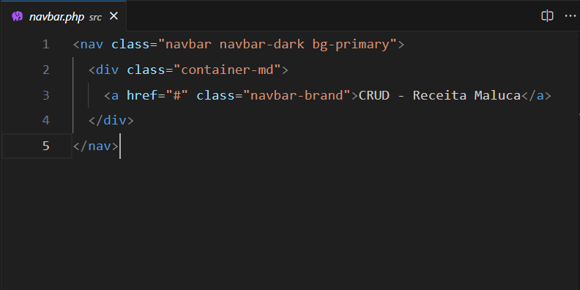
navbar.php

Slide 29
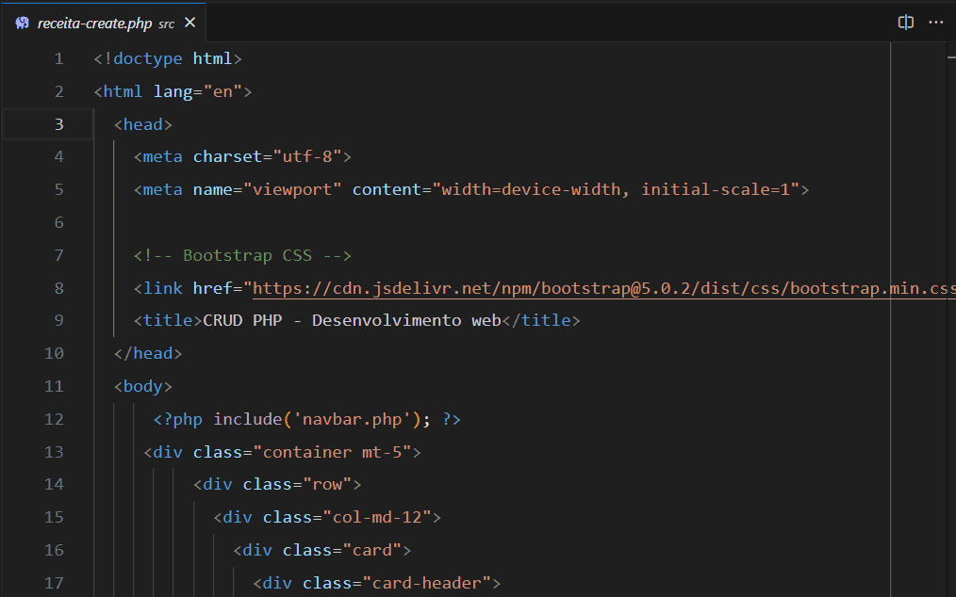
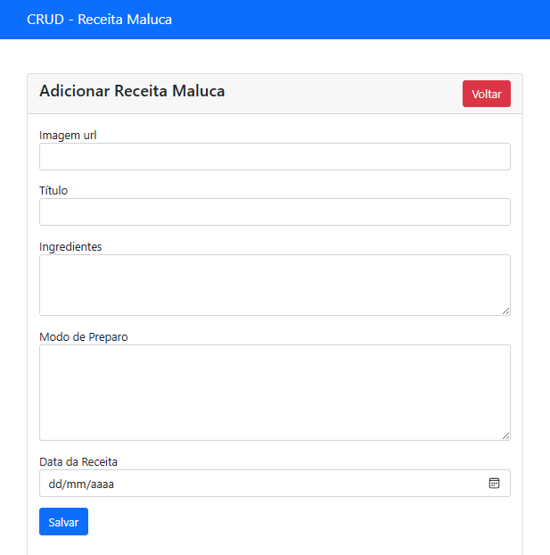
receita-create.php

Slide 30
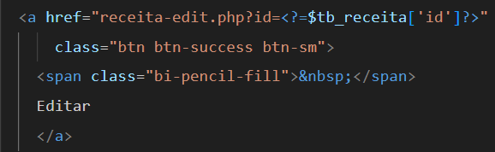
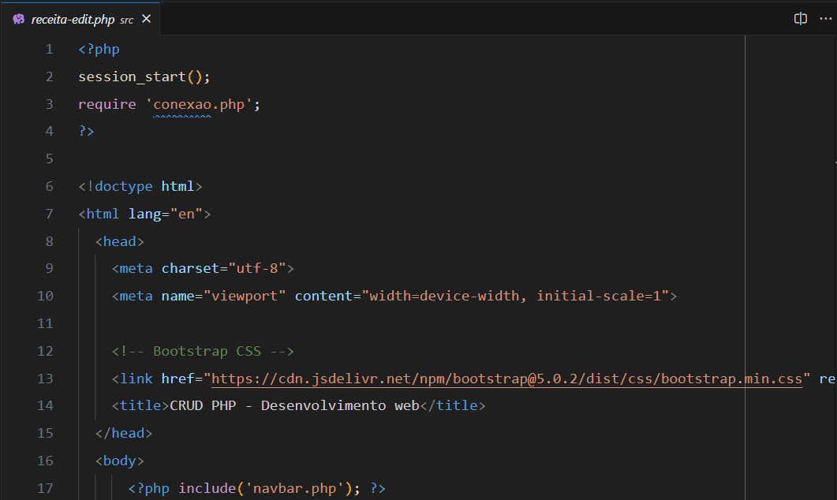
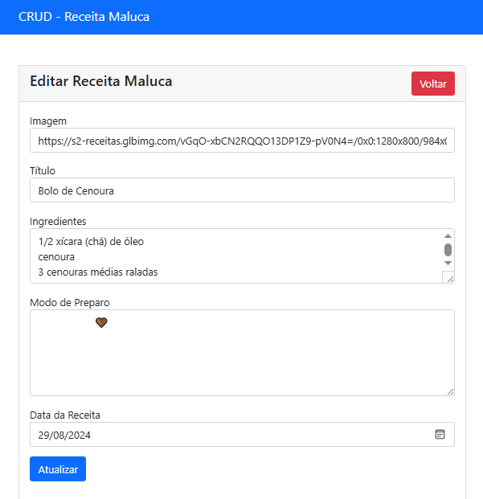
receita-edit.php

Slide 31
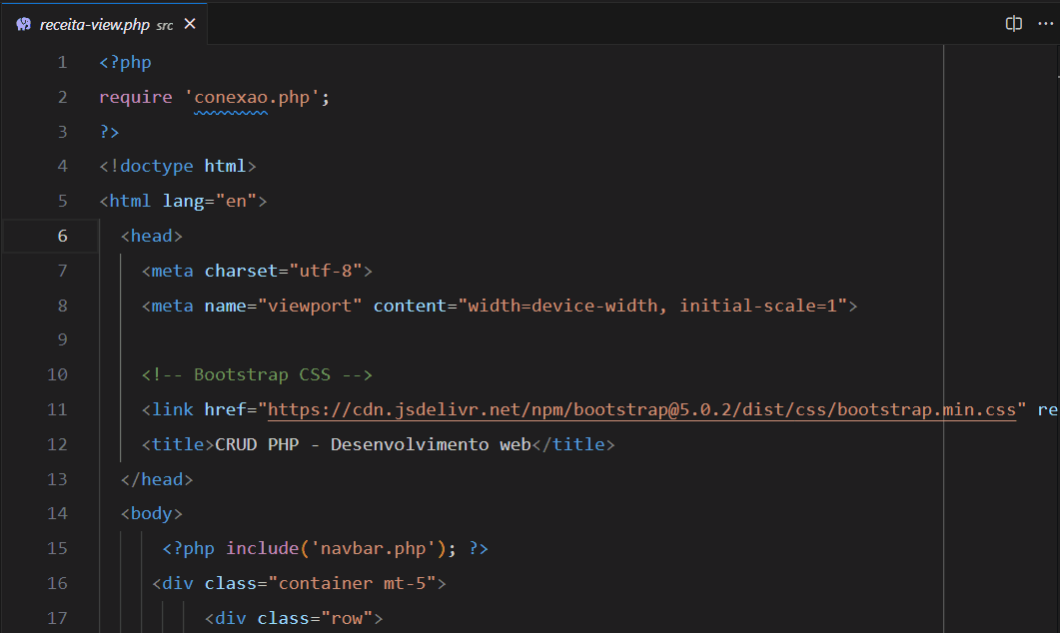
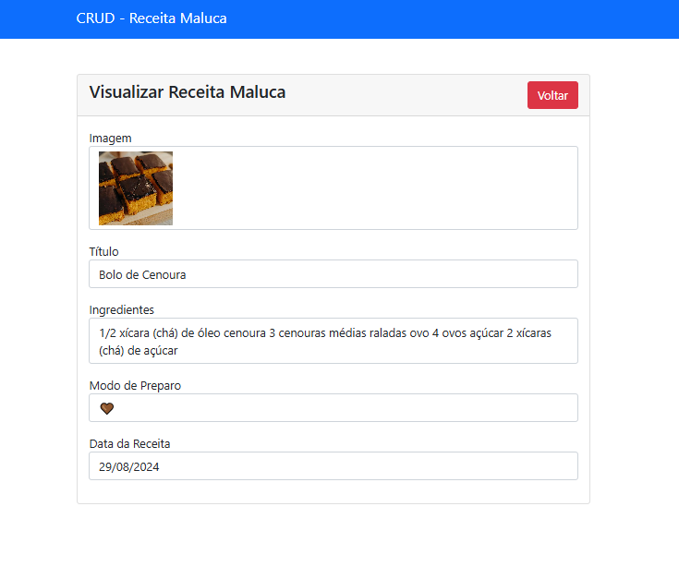
receita-view.php

Slide 32
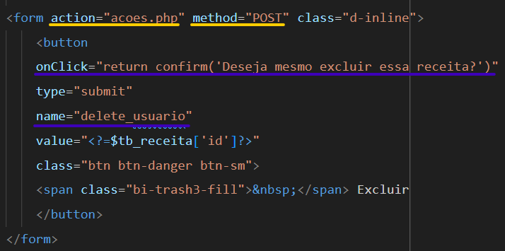
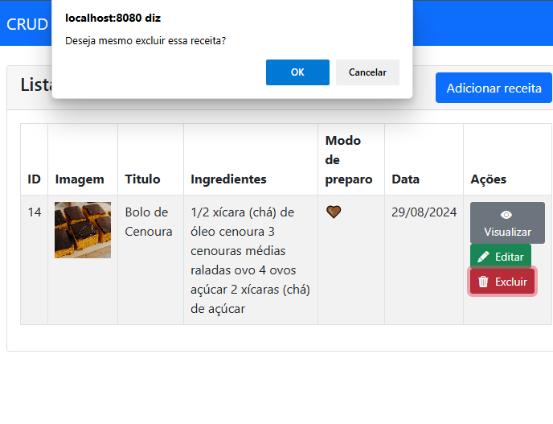
index.php (Botão Excluir)

Slide 33
Obrigado! 👾👽⭐️
hhtps://github.com/cesaraugustomt/crud-php

